Slide 1




TIN HỌC 6
TIN HỌC 6
CHỦ ĐỀ 1. MÁY TÍNH VÀ CỘNG ĐỒNG
Bài 1: THÔNG TIN VÀ DỮ LIỆU
Bài 1: THÔNG TIN VÀ DỮ LIỆU

Slide 2


BÀI 1: THÔNG TIN VÀ DỮ LIỆU
KHỞI ĐỘNG

Slide 3
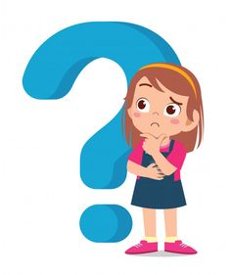

BÀI 1: THÔNG TIN VÀ DỮ LIỆU
Hằng ngày, trên đường đi tới trường em nhìn thấy những gì xung quanh em?
Em nhìn thấy những con số, dòng chữ, những hình ảnh trong sách, nghe tiếng chim hót, tiếng xe cộ trên đường, …

Slide 4
BÀI 1: THÔNG TIN VÀ DỮ LIỆU
Tất cả những gì em thấy được bộ phận nào của chúng ta thu nhận?
Tất cả những gì em thấy được bộ phận các giác quan thu nhận và não xử lý.

Slide 5
BÀI 1: THÔNG TIN VÀ DỮ LIỆU
1. Thông tin và dữ liệu:
THẢO LUẬN NHÓM

Slide 6
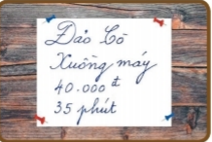
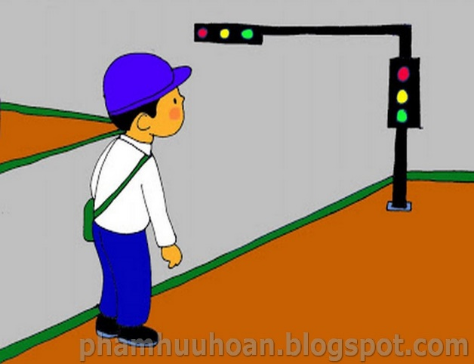
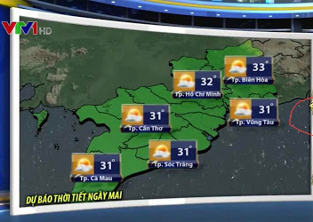
BÀI 1: THÔNG TIN VÀ DỮ LIỆU
1. Thông tin và dữ liệu:
HÌNH 1
HÌNH 2
HÌNH 3
1. Minh đã thấy những gì và biết được điều gì ( SGK trang 5)
2. Bạn An xem dự báo thời tiết trên ti vi, bạn An thấy những gì, biết được điều gì?
3. Hình sau có những gì, và cho ta biết gì?

Slide 7
BÀI 1: THÔNG TIN VÀ DỮ LIỆU
1. Thông tin và dữ liệu:
* Minh thấy đèn xanh và các xe chiều đèn đỏ đã dừng lại.
* Minh biết qua đường.
An thấy số, hình ảnh,..
An biết ngày mai nắng hay mưa
Hình trên có chữ, số.
Biết đi đến địa điểm du lịch

Slide 8
BÀI 1: THÔNG TIN VÀ DỮ LIỆU
 | DỮ LIỆU | THÔNG TIN | VẬT MANG TIN
1 | Minh thấy đèn giao thông chuyển màu xanh | Minh biết để qua đường | Đèn giao thông
2 | An thấy được các con số, hình ảnh,… trên tivi | An biết hôm nay trời nắng | Dự báo thời tiết
3 | Hình ảnh trên có chữ, số | Đi đến địa điểm du lịch | Tấm bảng

Slide 9


BÀI 1: THÔNG TIN VÀ DỮ LIỆU
1. Thông tin và dữ liệu:
Thông tin là gì?
Dữ liệu là gì?
Vật mang tin là gì?
Mối quan hệ giữa thông tin và dữ liệu ?

Slide 10
BÀI 1: THÔNG TIN VÀ DỮ LIỆU
Thông tin và dữ liệu:
Thông tin là những gì đem lại hiểu biết cho con người về thế giới xung quanh và về chính bản thân mình.
Thông tin được ghi lên vật mang thông tin trở thành dữ liệu.
Dữ liệu được thể hiện dưới dạng những con số, văn bản, hình ảnh và âm thanh.
- Vật mang thông tin là phương tiện được dùng để lưu trữ và truyền tải thông tin
Ví dụ: giấy viết, đĩa CD, thẻ nhớ, ….

Slide 11
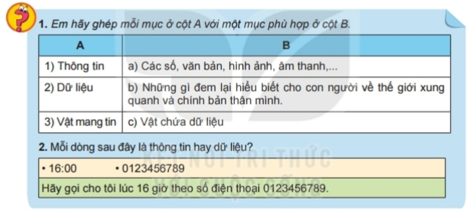
BÀI 1: THÔNG TIN VÀ DỮ LIỆU
1. Thông tin và dữ liệu:
?

Slide 12
BÀI 1: THÔNG TIN VÀ DỮ LIỆU
1. Thông tin và dữ liệu:
?
Dữ liệu
Thông tin

Slide 13
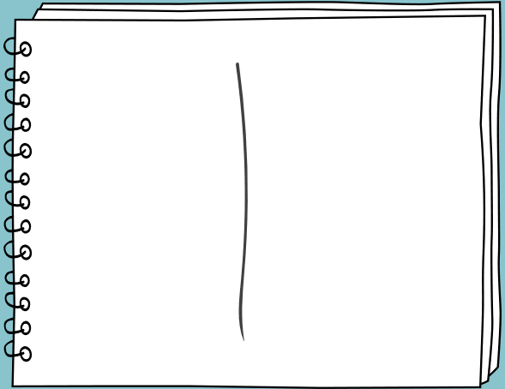
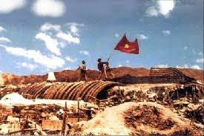

BÀI 1: THÔNG TIN VÀ DỮ LIỆU
2. Tầm quan trọng của thông tin:
?
Chiến dịch Điện Biện Phủ trên không diễn ra trong cuộc chiến chống lại thực dân nào?
Kết thúc cuộc chiến, ta đã bắn hạ được tổng cộng bao nhiêu máy bay địch?
Chiến dịch Điện Biện Phủ trên không kéo dài trong bao lâu?

Slide 14
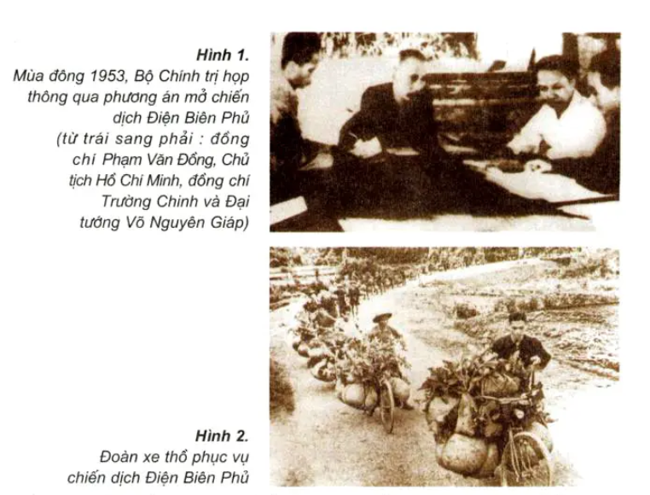
BÀI 1: THÔNG TIN VÀ DỮ LIỆU
2. Tầm quan trọng của thông tin:
?
Bài học chiến dịch Điện Biên Phủ cho em biết những thông tin gì?
Những thông tin đó có ý nghĩa như thế nào?
Thông tin đem lại cho con người những gì?
Vì vậy, thông tin đem lại sự hiểu biết cho con người.

Slide 15
BÀI 1: THÔNG TIN VÀ DỮ LIỆU
2. Tầm quan trọng của thông tin:
?
An chuẩn bị sang nhà Minh học nhóm. An nghe mẹ nói “trời sắp mưa”. Thông tin đó làm An có hành động gì?
Thông tin có khả năng làm gì?
Thông tin đúng giúp con người đưa ra được những lựa chọn tốt, giúp cho hoạt động của con người đạt hiệu quả.

Slide 16
BÀI 1: THÔNG TIN VÀ DỮ LIỆU
2. Tầm quan trọng của thông tin:
Thông tin đem lại hiểu biết cho cho con người. Mọi hoạt động của con người đều cần đến thông tin.
Thông tin đúng giúp con người đưa ra được những lựa chọn tốt, giúp cho hoạt động của con người đạt hiệu quả.

Slide 17
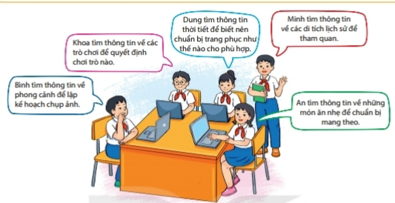
BÀI 1: THÔNG TIN VÀ DỮ LIỆU
2. Tầm quan trọng của thông tin:
Lớp em có buổi dã ngoại. Hãy tìm thông tin cho buổi dã ngoại đó?
THẢO LUẬN NHÓM

Slide 18
BÀI 1: THÔNG TIN VÀ DỮ LIỆU
2. Tầm quan trọng của thông tin:
Một vài câu hỏi để tìm thông tin chuẩn bị cho buổi dã ngoại là:
Chúng ta sẽ tổ chức buổi dã ngoại ở đâu?
Chúng ta sẽ có bao nhiêu người tham gia được buổi dã ngoại?
Thời gian dự kiến tổ chức buổi dã ngoại là khi nào? Thời tiết hôm đó như thế nào?
Chúng ta cần chuẩn bị đồ dùng cá nhân gì cho buổi dã ngoại (quần áo như thế nào, mang theo những vật dụng cá nhân gì,…)?

Slide 19
BÀI 1: THÔNG TIN VÀ DỮ LIỆU
2. Tầm quan trọng của thông tin:
Một vài câu hỏi để tìm thông tin chuẩn bị cho buổi dã ngoại là:
Chúng ta sẽ di chuyển bằng phương tiện gì để đến được điểm dã ngoại?
Chúng ta sẽ chuẩn bị đồ ăn gì cho buổi hôm đó?
Chúng ta sẽ tổ chức những trò chơi gì để buổi dã ngoại thêm sôi động?
Thời gian kết thúc buổi dã ngoại sẽ vào khoảng mấy giờ?

Slide 20
BÀI 1: THÔNG TIN VÀ DỮ LIỆU
LUYỆN TẬP

Slide 21
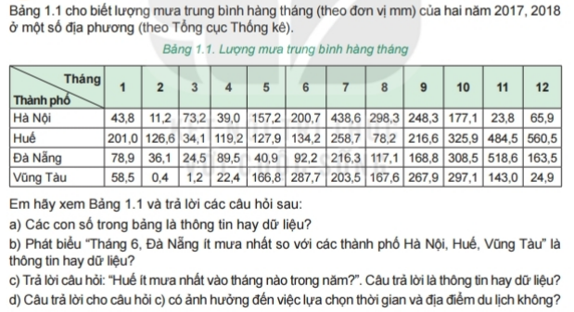
BÀI 1: THÔNG TIN VÀ DỮ LIỆU
a. Dữ liệu.
b. Thông tin.
c. Thông tin.
d. Thông tin.

Slide 22
BÀI 1: THÔNG TIN VÀ DỮ LIỆU
VẬN DỤNG

Slide 23
BÀI 1: THÔNG TIN VÀ DỮ LIỆU
?
a) Ví dụ:
- Hôm nay nhiệt độ ngoài trời là 30º, có nắng từ rất sớm và oi nóng.
→ Em cần mặc quần áo thoáng mát khi ở trong nhà, khi ra ngoài trời em cần mặc quần áo dài tay để tránh tia UV, ….
b) Khi tham gia giao thông bạn cần phải đi bên phải, đi đúng phần đường, làn đường và phải chấp hành hệ thống báo hiệu đường bộ.
Em hãy nêu ví dụ cho thấy thông tin giúp em:
Có những lựa chọn trang phục phù hợp hơn.
Đảm bảo an toàn khi tham gia giao thông.
CÂU 1
Em hãy nêu ví dụ về vật mang tin giúp ích cho việc học tập của em?
CÂU 2
Một số vật mang tin giúp ích cho việc học tập của em là: cái bảng, máy chiếu, loa, tranh, ảnh cho các môn học, sách giáo khoa,…

Slide 24

THANK YOU

